Slide 1
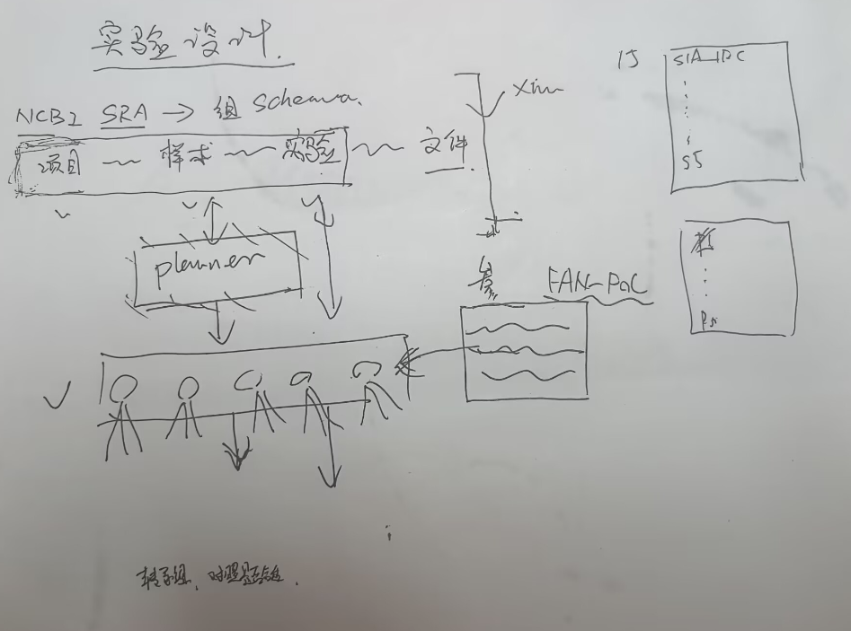

Slide 2
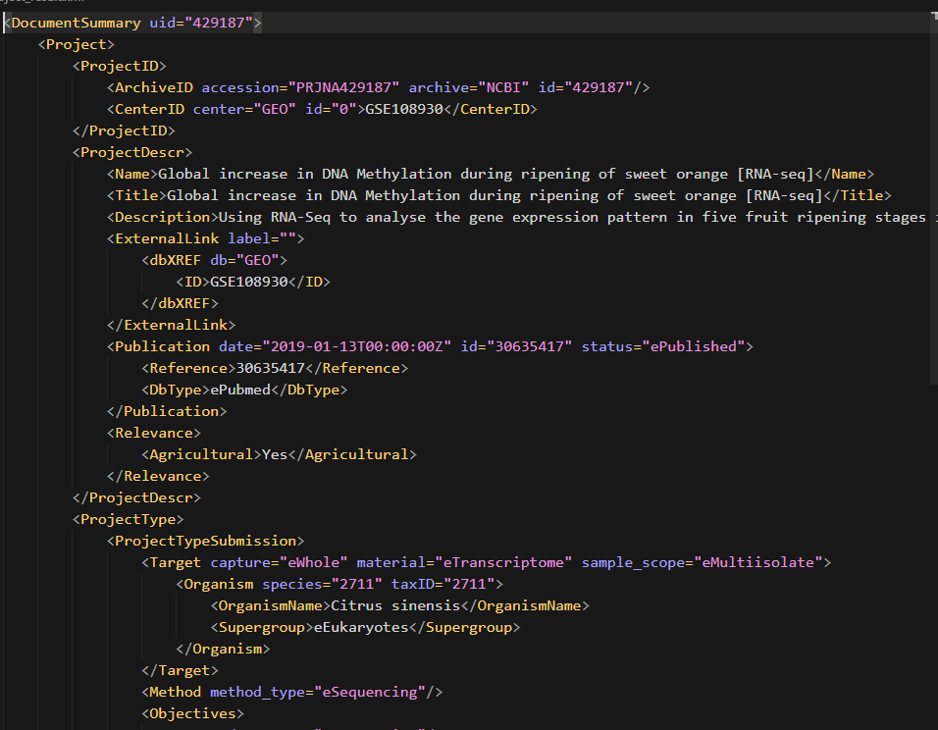


Slide 3
分析模块 | 分析步骤 | 使用工具 / 统计方法 | 参数与细节说明
全基因组亚硫酸氢盐测序 (WGBS) | 测序策略 | Illumina HiSeq2500 | 采用双端测序（paired-end reads），测序读长为 150 bp 。
 | 序列比对 (Mapping) | BSMAP +1 | 将 reads 比对到甜橙参考基因组，同时比对到未甲基化的叶绿体基因组以计算亚硫酸氢盐转化率（转化率 >99.7%） 。+1
 | 甲基化位点鉴定 | 二项式检验 (Binomial test) | 用于定义胞嘧啶（cytosines）是否发生甲基化 。
 | 差异甲基化分析前期处理 | - | 将每个时期两个生物学重复的数据进行合并，以增加基因组覆盖度，从而提高后续 DMC 和 DMR 鉴定的统计效力 。
 | 差异甲基化区域 (DMR) 鉴定 | Fisher 精确检验 (Fisher's exact test) | 基于 Fisher 精确检验的方法用于鉴定两个甲基化组之间的差异甲基化区域 (DMRs) 。计算了稳健指数（robust index）以评估差异甲基化的可信度，值越小越可靠 。+1
转录组测序 (RNA-seq) | 测序策略 | Illumina HiSeq2500 | -
 | 表达量定量 | FPKM | 计算转录本丰度（Fragments per kilobase of transcript per million mapped reads） 。表达量 FPKM > 1 视为基因表达 。+1
 | 差异表达基因 (DEGs) 鉴定 | 未在正文中明确提及具体工具 | 鉴定不同发育时期（Cs2, Cs3, Cs4, Cs5）相对于初始时期（Cs1）的上调和下调差异表达基因 。
 | 功能富集分析 | Gene Ontology (GO) 分析 | 针对差异表达基因簇（Cluster 1 和 Cluster 2）进行通路富集，发现光合作用、细胞壁组织、ABA响应等相关基因富集 。+1
基因组与进化分析 | 直系同源基因鉴定 | blastp | 用于在甜橙基因组中从头注释并寻找 DNA 甲基转移酶和去甲基化酶的直系同源基因 。+1
 | 系统发育树构建 | 最大似然法 (Maximum-likelihood method) | 构建系统发育树以确认基因的同源关系 。

Slide 4
生物信息学分析全流程图解 (Bioinformatics Pipelines Overview)
1. 基础转录组 (Transcriptomics)
2. RNA 结构与变异 (RNA Variation)
3. 单细胞组学 (Single-cell Omics)
4. 空间组学 (Spatial Omics)
原始数据(FastQ) -> 质控(Fastp) -> 比对(STAR/HISAT2) -> 定量(FeatureCounts) -> 差异表达(DESeq2) -> 功能富集(GO/KEGG)
序列比对 -> 可变剪接分析(rMATS) -> SNP/Indel鉴定 -> RNA编辑位点识别 -> 结构预测(RNAfold)
CellRanger定量 -> 降维(UMAP/tSNE) -> 聚类(Leiden) -> 细胞类型鉴定 -> 拟时序分析(Monocle)
切片成像 -> 空间质控 -> 斑点/像素聚类 -> 空间差异基因分析 -> 配体-受体空间互作
5. 表观遗传与调控 (Epigenomics)
6. 三维基因组 (3D Genomics)
7. 翻译组学 (Translatomics)
8. 三代长读段 (Long-read Seq)
ATAC/ChIP-seq比对 -> Peak Calling(MACS2) -> Motif富集 -> 染色质可及性 -> 靶基因预测
Hi-C互作捕捉 -> 矩阵构建 -> TAD区域划分 -> 染色质环(Loop)检测 -> A/B组室分析
Ribo-seq测序 -> P-site位置映射 -> 翻译效率(TE)计算 -> 密码子使用偏好 -> ORFs鉴定
原始长序列 -> 基因组组装(Canu/Flye) -> 结构变异(SV)检测 -> 全长转录本同源异构体(Iso-seq)
9. 小 RNA 组学 (Small RNA-seq)
10. 组学末端检测 (Ends-seq)
11. 环境与宏基因组 (Metagenomics)
接头切除 -> 长度分布统计 -> 序列比对(miRBase) -> 已知与新miRNA预测 -> 靶基因预测分析
5'/3'末端建库 -> 转录起始位点(TSS)定位 -> PolyA位点鉴定 -> mRNA稳定性评估 -> 解理位点分析
物种组装 -> Binning分箱 -> 分类学注释(Kraken2) -> 功能代谢通路(MEGAN) -> 微生物群落差异分析

Slide 5
① 和现有数据对照
② 大模型打分
数据形式 +
生成流程
③ 小模型预测大模型打分
④ 强化任务

Slide 6
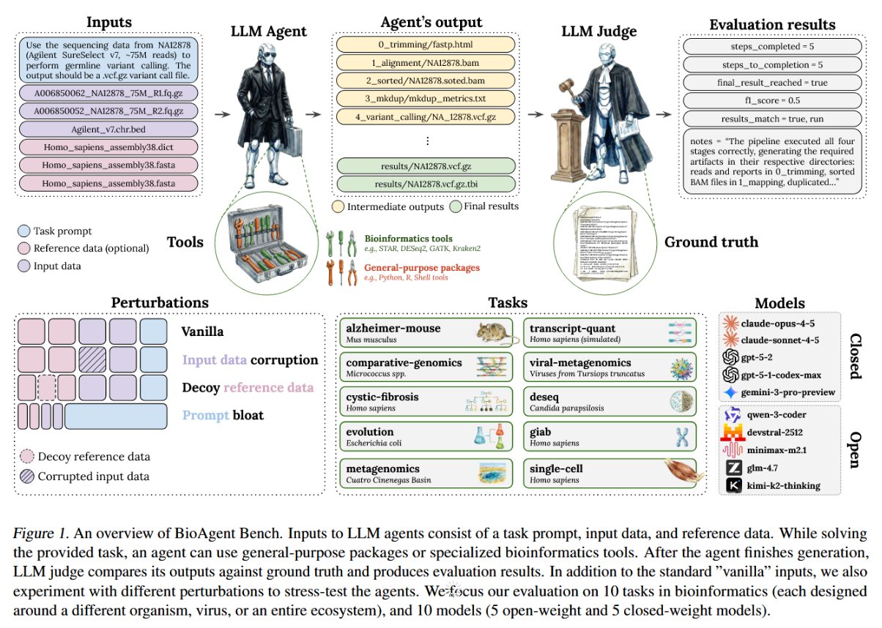

Slide 7
实验背景
生物样本
原始测序数据
数据预处理
(数据质控)
差异表达分析
功能富集分析
分子互作网络

Slide 8
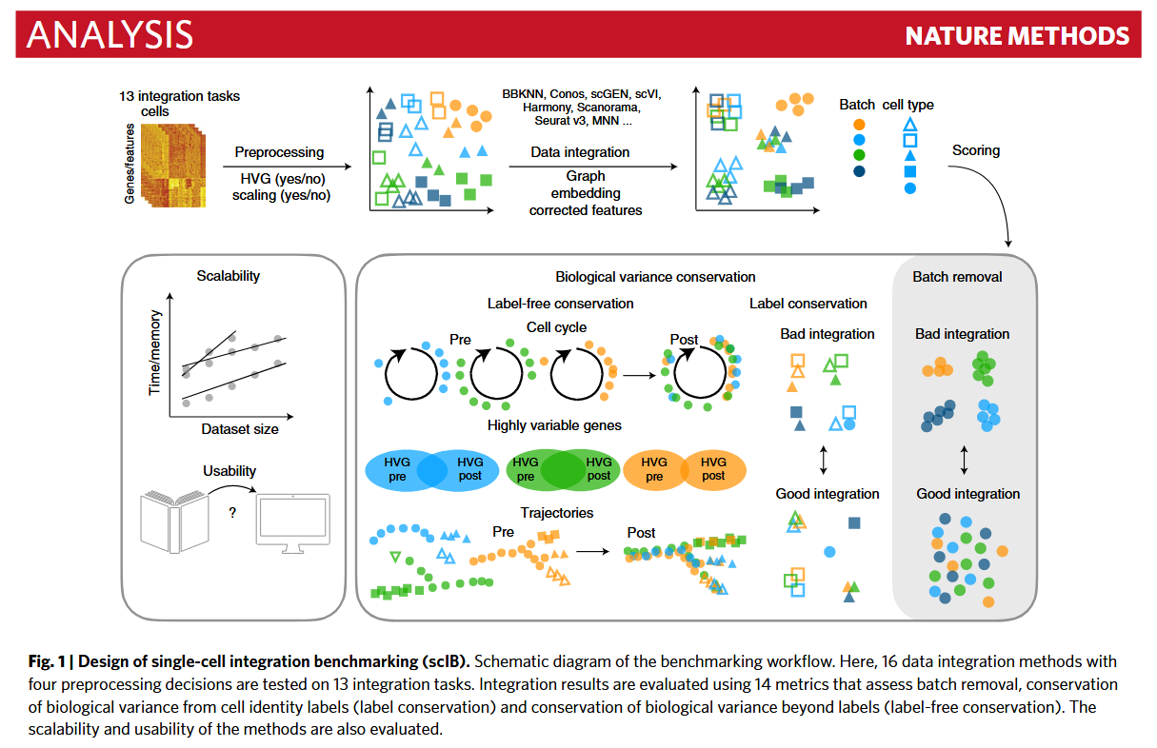

Slide 9
scIB 评估体系
打散能力
(Batch Removal)
kBET: 不同批次细胞混合像随机分布
Graph Connectivity: 同一细胞 KNN 图连通性
Batch ASW: 轮廓系数 (Silhouette)
保留能力
(Bio-conservation)
NMI / ARI (聚类一致性)
Isolated Label Score
HVG 保留度
强化因子 / 强化学习反馈 (Reinforcement Mechanism)

Slide 10
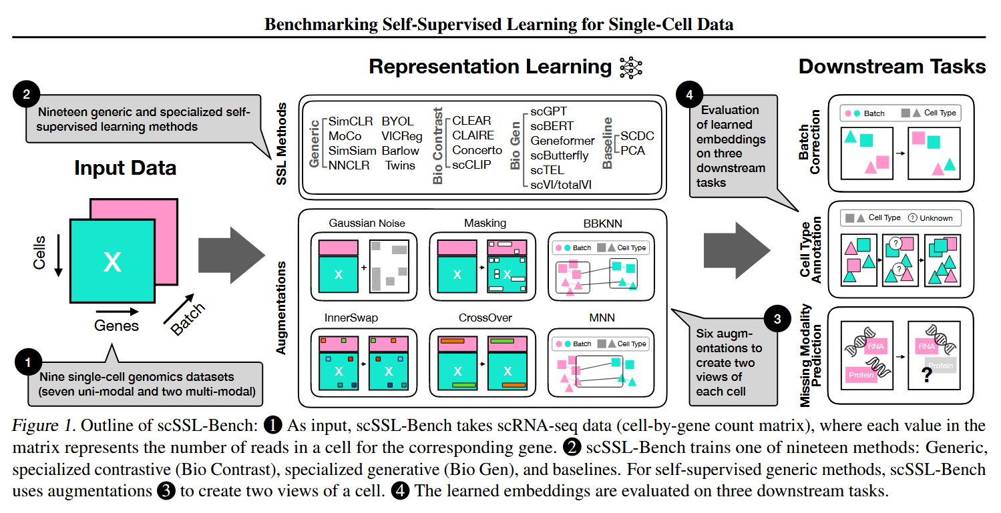
ICML 2025
7 个单模态 scRNA-seq，2 个多模态 CITE-seq
对比学习、生成式与自编码、NLP
批次校正、细胞类型注释、缺失模态预测

Slide 11
文字混合长序列
多模态
实验背景
生物样本
原始数据
数据预处理
(数据质控)
差异表达分析
功能富集分析
分子互作网络

Slide 12
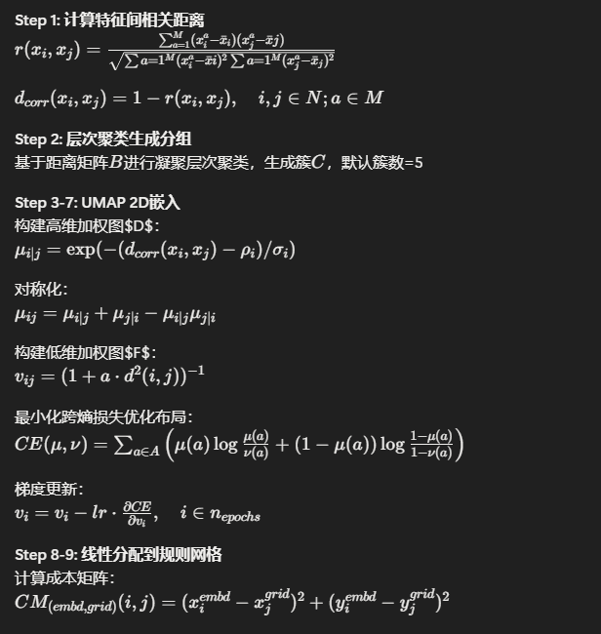
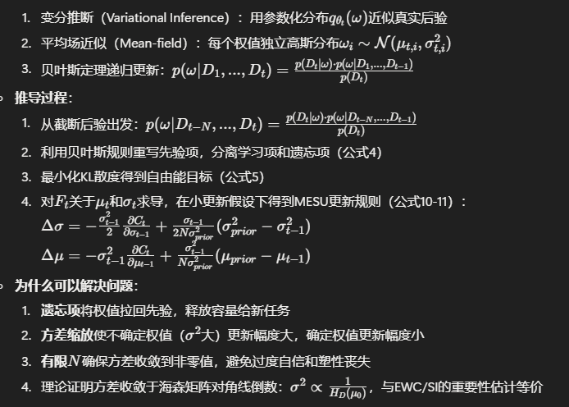
比如：大模型提取特征距离、聚类、截断贝叶斯 。。。。。。。预处理加融合？

Slide 13
评价
去批次效果
下游任务效果

